Slide 1
Teorija sistema i informacija 3
doc. dr Radovan Vladisavljević

Slide 2
Dalja diskusija
Pošto smo definisali šta je to sistem (barem u nekom meri) dalje ćemo diskutovati o pravcima razvoja teorija sistema.
Takođe, produbićemo naša znanja o tipovima sistema kroz klasifikaciju.

Slide 3
Pravci razvoja teorija sistema
Generalistički pravac razvoja.
Matematičko – formalistički pravac razvoja.
Interdisciplinarni razvoj.

Slide 4
Generalistički pravac razvoja
Teorija sistema je jedan opšti aspekt posmatranja i ima ulogu opšteg koncepcijskog modela.
Za povećanje znanja ovim putem potrebna je upotreba opštih naučnih metoda koji nastaju sintezom više različitih disciplina.
Ovo mogu da izvedu „naučni generalisti“ koji su upućeni u veći broj naučnih disciplina.
Na osnovu ovih znanja postiže se teorijska osnova za građenje specijalističkih znanja.

Slide 5
Matematičko – formalistički pravac razvoja
Sistema znanja se proširuju time što se izrađuje matematički sistemski model i na osnovu njih se otkrivaju nova sistemska obeležja, nova ponašanja i novi zakoni.
Diskretna matematika, teorija skupova, apstraktna algebra, ….
Primena je moguća tamo gde se sistem može matematički opisati, što je relativno ograničen prostor.

Slide 6
Interdisciplinarni razvoj
Fokus je na rešavanju kompleksnih problema, a manje na proširenje i produbljene sistemski znanja.
Sistem čovek – mašina je tipičan primer ovog pravca razvoja.

Slide 7

Ispitivanje i upoznavanje sistema
Sam proces upoznavanja i ispitivanja je cikličan u kojem se naizmenično ponavljaju faze: definisanja i ispitivanja.
Kada se upozna jedan sistem i definišu sve karakteristike tada ili se otvaraju nova polja ispitivanja ili se sistem izmeni.

Slide 8
1
2
3
4
5
6
7

Slide 9
Definisanje
Početak algoritma je definisanje (koje se javlja na još nekoliko mesta 1, 3, 7)
Polazi se od onoga što se zna o originalu (subjektu modelovanja) i to se preslikava na model M, odnosno na definiciju.

Slide 11
Vrste preslikavanja
Homomorfno, pojednostavljivanje (model Y ne poseduje bogatstvo detalja originala X)
Izomorfno, potpuno preslikavanje originala na model.

Slide 12
Izomorfno preslikavanje

Slide 13
Homomorfno preslikavanje

Slide 14
Klasifikacija sistema
Svrha klasifikacije je savladavanje kompleksnosti.
Klasifikacija čini da se jedna pojava učini preglednijom i jasnijom.
U dosadašnjim predavanjima već smo se sreli sa Boldingovom klasifikacijom.
Međutim, klasifikacija najviše zavisi od pogleda na sistem.
Tako da imamo:
Globalni nivo (nivo celine),
Aspekt unutrašnjih karakteristika,
Sa gledišta njihovog okruženja.

Slide 15
Globalna obeležja
Način nastanka.
Pojavni oblik.
Složenost.
Povezanost sa okruženjem.
Funkcionisanje
Kompleksnost ponašanja.
Bouldingova klasifkacija.

Slide 16
Sistemi sa gledišta načina nastanka ξ₁₀
Prirodni
Veštački
Prelazni (nastaju u interakciji čoveka i prirode)

Slide 17
Sistemi po pojavnom obliku ξ₂₀
Realni
Apstraktni
Sistemi koju u sebi sadrže realne i apstraktne komponente (organizacije imaju apstraktne i realne komponenete)

Slide 18
Sistemi prema stepenu složenosti ξ₃₀
Složenost sistema je obeležje koje na globalnom nivou odražava sve njegove unutrašnje karakteristike.
Ne postoji egzaktni nivo merenja složenosti, ali i pored toga možemo uočiti:
Proste
Složene
Veoma složene i
Kompleksne sisteme.

Slide 19
Relacije
Elemente (n)
Njihove veze (V)
Broj struktura (S)
U slučaju da imamo dva elementa (n=2), možemo identifikovati četiri različite strukture (S=4).
S₁ – nema relacija
S₂ – element E₁ deluje na E₂
S₃ – element E₂ deluje na E₁
S₄ – elementi E₁ i E₂ uzajamno deluju jedni na druge.

Slide 20
Određivanje broja veza
Iz prethodnog primera možemo videti da se matematički može odrediti broj veza formulom:
V = n . (n - 1)

Slide 21
Određivanje broja struktura
U odnosu na broj veza moguće je odrediti broj struktura i to formulom:
S = 2^{V} = 2^{n-(n-1)}
Drugim rečima broj mogućih struktura (S) je funkcija od broja elemenata (n) sistema, i to eksponencijalna funkcija.

Slide 22
Zaključak
PROSTI SISTEMI – imaju mali broj elemenata, determinističku strukturu, jednostavna deterministička ponašanja, uglavnom su lako odredivi i ne postoje metodološke prepreke za njihovo ispitivanje.
SLOŽENI SISTEMI – imaju veći broj elemenata, složeniju strukturu, ponašanje im je složenije, ali su deterministički.
VEOMA SLOŽENI SISTEMI – veliki broj elemenata, složenu strukturu koja je deterministička, ponašanje im je stohastičko.
KOMPLEKSNI SISTEMI

Slide 23
Sistemi sa aspekta povezanosti sa okruženjem ξ₄₀
Otvoreni sistemi
Zatvoreni sistemi
Poluotvoreni sistemi

Slide 24
Otvoreni sistem

Slide 25
Otvoreni sistem
Otvoreni sistemi imaju razmenu sa okruženjem.
Kod ovih sistema možemo uočiti da poseduju ulazne, izlazne i u ulazno izlazne elemente.
U našem primeru E₁ je ulazno izlazni element.
E₂ i E_{n} su izlazni elementi.
E₃ i E_{i} su ulazni elementi.

Slide 26
Zatvoreni sistemi

Slide 27
Zatvoreni sistemi
Kod ovih sistema nema razmene sa okruženjem.
Drugim rečima skup elemenata koji su u interakciji sa okruženjem je prazan skup.

Slide 28
Poluotvoreni sistemi
Ovo su posebna kategorija sistema koji imaju samo ulaze ili samo izlaze.
Sistemi koji imaju samo izlaze nisu retka pojava.
Primer: neobnovljivi izvori energije.
Sistemi koji imaju samo ulaz su takođe časti u praksi.
Primer: deponije, paraziti, neravnopravni odnosi.
Ovi sistemi postoje dokle god postoji potencijalna razlika između njih i okoline.

Slide 29
Sistemi prema funkcionalnost ξ₅₀
Najznačajniji pogledi sa stanovišta sistema prema funkcionalnosti su:
Sistemi prema dinamičnosti ξ₅₁
Sistemi prema načinu ispoljavanja ξ₅₂
Sistemi prema trajanju ξ₅₃
Sistemi prema izvesnosti ξ₅₄
Sistemi prema stabilnosti ξ₅₅

Slide 30
Sistemi prema dinamičnosti ξ₅₁
Nulta promena, ovde je sistem neaktivan.
Male konstantne promene.
Male promenjive promene.
Velike konstantne promene.
Velike promenjive promene.

Slide 32
Sistemi prema načinu ispoljavanja ξ₅₂
Sistemi sa pasivnim funkcionisanjem. Ovi sistemi se stalno prilagođavaju svojem okruženju ili konstantno ispoljavaju određeno ponašanje.
Sistemi sa aktivnim funkcionisanjem. Sve obrnuto od prethodnog slučaja plus imaju težnju ka nekom određenom cilju.

Slide 33

Sistemi prema trajanju ξ₅₃
Sistemi sa konačnim funkcionisanjem. Ovi sistemi kada određeno stanje prestaju da funkcionišu.
Sistemi sa beskonačnim funkcionisanjem.

Slide 34
Sistemi prema izvesnosti ξ₅₄
Determinističko funkcionisanje.
Stohastičko funkcionisanje.
Sistemi sa neizvesnim funkcionisanjem.

Slide 35
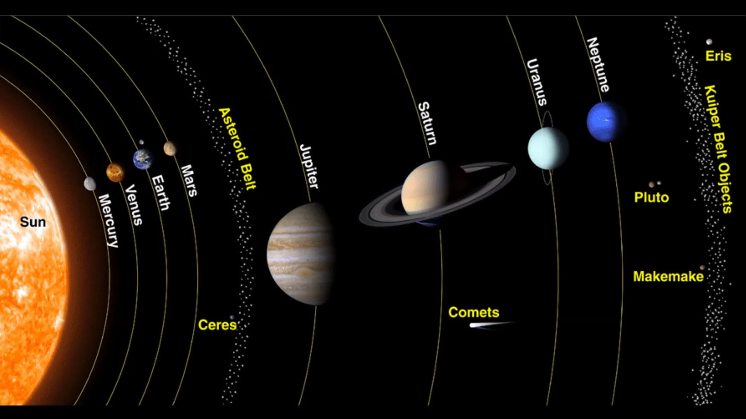
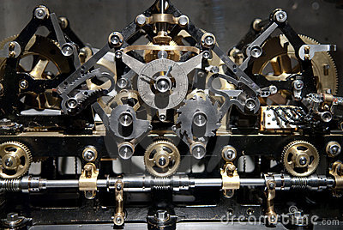
Sistemi sa determinističkim funkcionisanjem
Svojstvo determinisičkog ponašanja je određenost na globalnome nivou.
Određenost i jednoznačnost su osnovne karakteristike ovih sistema.

Slide 36
Sistemi sa stohastičkim funkcionisanjem
Kada se pod istim okolnostima i uticajima javljaju različita ponašanja i ispoljava različite efekte.
Ovo ponašanje se može predvideti na statističkim nivou. (ponavljanjem se može utvrditi neka zakonitost)
Verovatnoćom se može utvrditi određen stepen izvesnosti prilikom predviđanja.
Višeznačnost je glavna karakteristika ovog sistema.

Slide 37
NAPOMENA
Prilikom istraživanja prvo imamo sisteme sa neizvesnim funkcionisanjem.
Što ga više upoznajemo to se približavamo stohastičkim sistemima.
Kada se razviju dovoljno jake metode kojim se može opisati sistem i predvideti njegovo ponašanja tada ulazimo u domen determinističkih sistema.

Slide 38
Sistemi prema stabilnosti ξ₅₅
Sistemi sa stabilnim funkcionisanjem. Ovi sistemi posle izbacivanja iz ravnoteže, teže da se vrate u ravnotežno stanje.
Sistemi sa nestabilnim funkcionisanjem. Ovi sistemi se ne mogu sami vratiti u ravnotežno stanje.
Indiferentni sistemi. Posle dejstva neravnotežnih dejstava ostaju u neravnotežnom stanju.

Slide 39
Sistemi prema kompleksnosti ξ₆₀
Samoregulišući sistemi ξ₆₁
Adaptivni sistemi ξ₆₂
Samoobučavajući sistemi ξ₆₃
Samorazvojni sistemi ξ₆₄

Slide 40
Samoregulišući sistemi ξ₆₁
Ovi sistemi su u stanju da regulišu svoje ponašanje.
Za ovo im je potrebna određen struktura.
Negativna povratna veza je ključna za ove sisteme.

Slide 42
Adaptivni sistemi ξ₆₂
Kada jedan sistem ima sposobnost da prilagođavanja promene svog okruđenja, tada kažemo da se radi o adaptivnom sistemu.
Adaptivni sistem na globalnom nivou sadrži dva sistema.
Prvi je interni regulator
Drugi je adaptivni regulator

Slide 44
Samoobučavajući sistemi ξ₆₃
Prilikom interakcije sa okruženjem sistem poboljšava svoja buduća dejstva.

Slide 45
Samorazvojni sistemi ξ₆₄
Povećana sposobnost prilagođavanja.
Povećana sposobnost učenja.

